Slide 1
16ème Journée des Réseaux de Périnatalité d’IDF – 24 novembre 2022

Slide 2
Un lieu pour écouter les femmes là où elles n’ont pas été entendues
Accueillir, orienter, soigner et prévenir
CALYPS♀
Centre d’AccueiL
des Yvelines
Pour le Soin
des FEMMES
Un lieu unique pour une prise en charge globale des femmes victimes de violence
Notes:
Plaisir ou CHV, quelle représentation pour les partenaires?

Slide 3
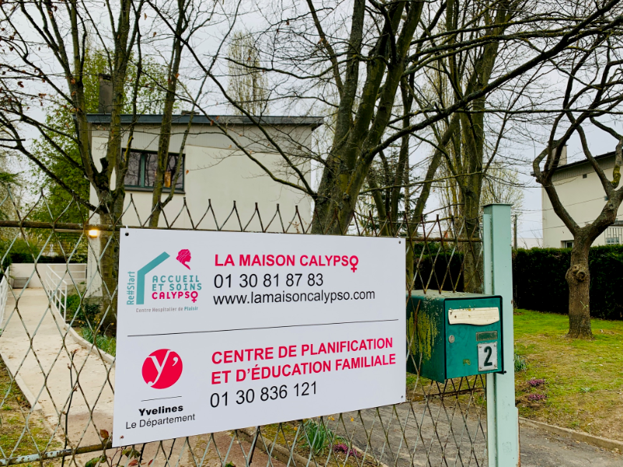
UNE MAISON A RAYONNEMENT DEPARTEMENTAL
4 axes déployés :
Accueil et prise en charge de femmes victimes de violences conjugales et intrafamiliales
Prise en charge des femmes victimes de mutilations sexuelles
Activités de planification familiale en partenariat avec le CD 78 : le CSS
Actions de prévention et d’éducation affective, relationnelle et sexuelle : l’ACCUEIL JEUNES 78 - Vie affective et sexualité
Mais aussi… Accompagnement de femmes porteuses de handicap, prise en charge de victimes d’inceste, de violences gynéco-obstétricales…

Slide 4
1 LIEU UNIQUE = 4 TYPES DE PRISE EN CHARGE
- 1 Sage-femme formée aux violences faites aux femmes
- 1 Sage-femme formée à la sexologie
- 1 médecin assistant Gynécologue partagé avec le en CHV depuis début novembre
1 Psychologue à 50%, 4 conseillères conjugales
1 Assistante sociale à 80%
- Des liens étroits avec le Commissariat de Plaisir
- Permanence juridique à la Maison des familles Flora Tristan
- Partenariat avec 2 cabinets d’avocats en qualité de conseils
Médicale
2. Psychologique
et psychocorporelle
3. Sociale
4. Juridique

Slide 5
UNE PRISE EN CHARGE HOLLISTIQUE…
Les entretiens et consultations individuels sont complétés par des ateliers:
lâcher-prise par le mouvement
Fly yoga
musicothérapie fin septembre
karaté « Fight For Dignity » en novembre
et des groupes de parole (estime de soi)

Slide 6
CALYPSO, QUELQUES CHIFFRES……
Début du projet le 1er Mars 2021
Début des travaux de rénovation fin septembre 2021
Accueil de notre première patiente « Noa » le 26 janvier 2022
Et depuis: file active de 138 patientes, des femmes de 13 à 78 ans
704 rendez-vous honorés depuis notre ouverture (fin septembre)

Slide 7
Comment ça se passe pour la patiente?
Appel de la patiente ou envoyé par nos partenaires
Premier accueil ou fiche de liaison
• Eclaircir la demande et les attentes.
• Évaluer le danger pour évaluer l’urgence.
• Présenter le fonctionnement et les professionnelles de La Maison Calypso
• Réorienter si nécessaire
Entretien en binôme
Loin des codes du milieu hospitalier
Entretien avec 2 pros (identification des personnes, pas de répétition de l’histoire, double regard sur les besoins identifiés/les réponses à apporter) : AS/SF ou AS/Psy ou SF/CCF…
Création du Dossier Médical : historique des violences, impact des violences sur la santé, éléments sociaux
Evaluation des besoins: soins psychologiques ou médicaux, aide juridique, sociale, ateliers
Proposition du parcours de soin à l’issue de cette consultation ou réorientation

Slide 8
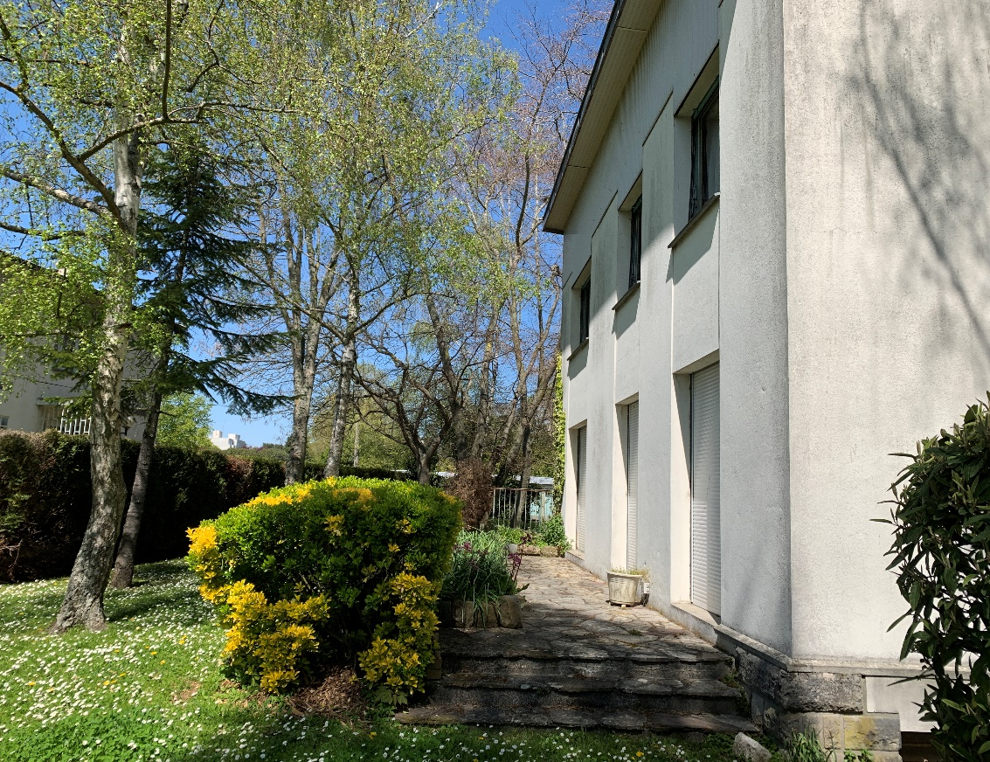
2, avenue de St Germain à Plaisir
Une maison et un jardin pour prendre soin des femmes…..

Slide 9
Une équipe Calypso soudée avec le Centre de Santé Sexuelle

Slide 10
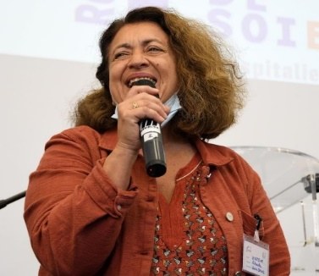
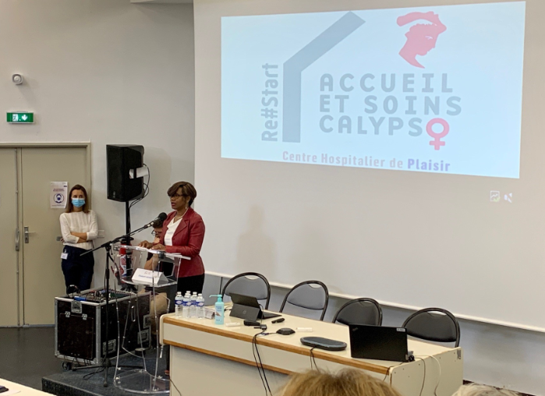
La MAISON CALYPS♀ = une Maison des femmes
Collectif Re#Start
→ La force d’un réseau
→ Maison Des Femmes St Denis ouverte en 2016
= 10 maisons ouvertes sur en France (Marseille, Bordeaux, Tours, Brive, La Pitié...)
En cours d’ouverture: Grenoble, Orléans, Avignon Bourg en Bresse, Rennes, Lille, Nîmes, Le Havre…
mais aussi à l’international (Belgique, Mexique..)

Slide 11
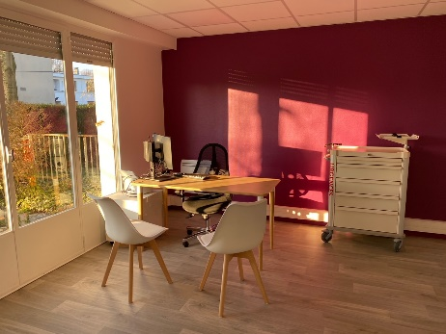
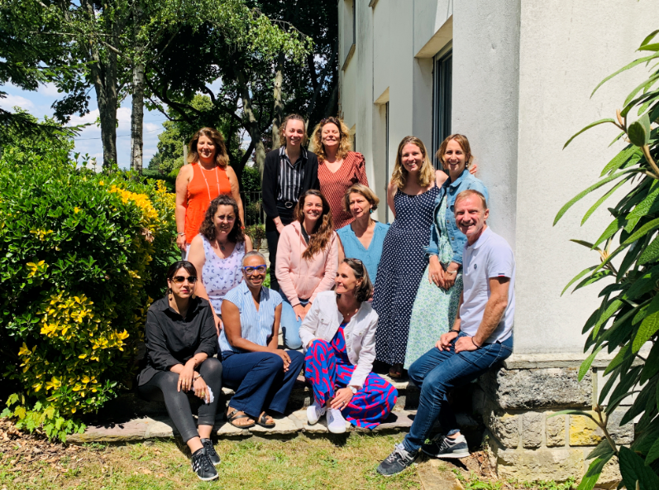
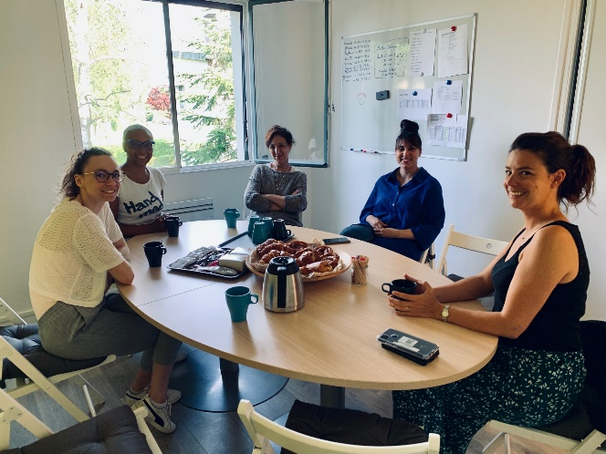
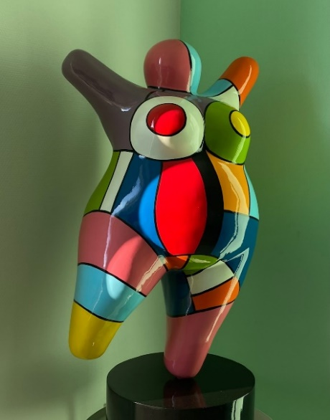
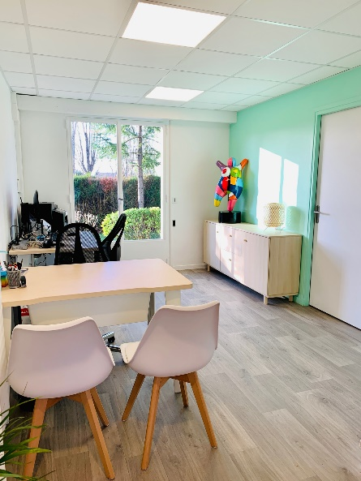
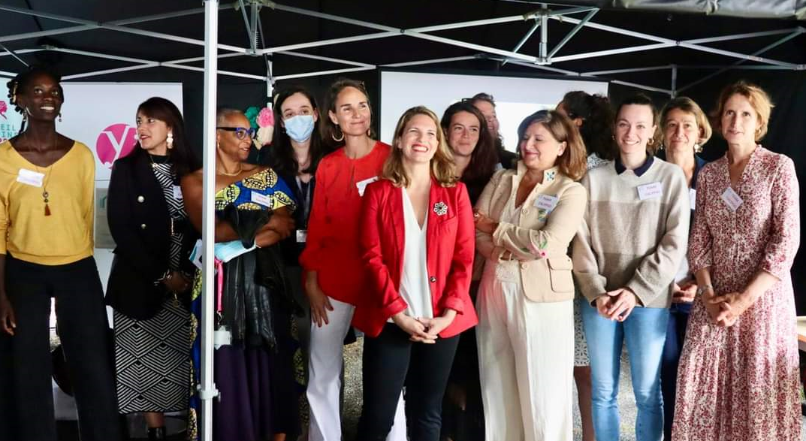
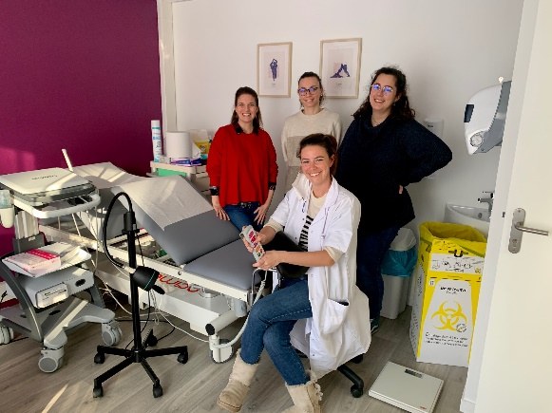
Merci …

